Slide 1
Taller sobre la participación
de los connacionales en el exterior
en el desarrollo equitativo de México
Mario López Espinosa

Slide 2
El ingreso neto de las remesas de los connacionales en el
exterior ha sido en los últimos años la principal fuente de
divisas y de promoción de actividad económica local en México

Slide 3
las remesas son en esencia salarios y, por lo
tanto, se dirigen fundamentalmente a
respaldar el consumo básico de los familiares

Slide 4
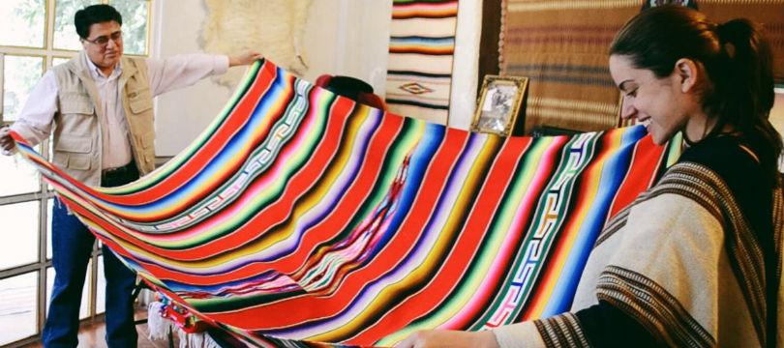
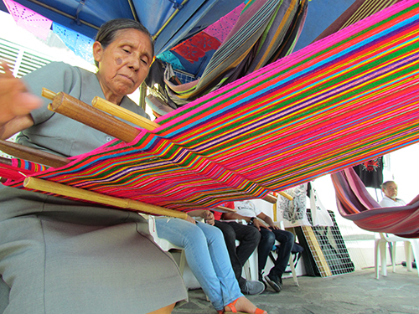

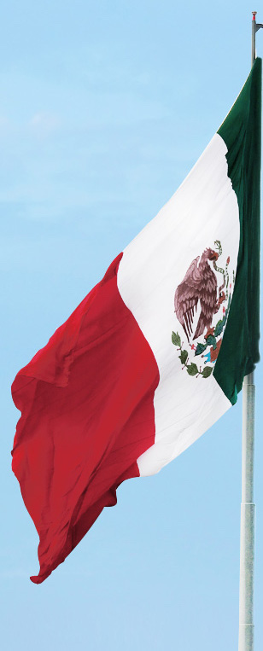
Los emigrantes mexicanos radicados en los EE.UU.,
Canadá y Europa, disponen de un poder de compra
de magnitudes considerables e incluso superiores al de
todos los nacionales que permanecieron en el país.

Slide 5
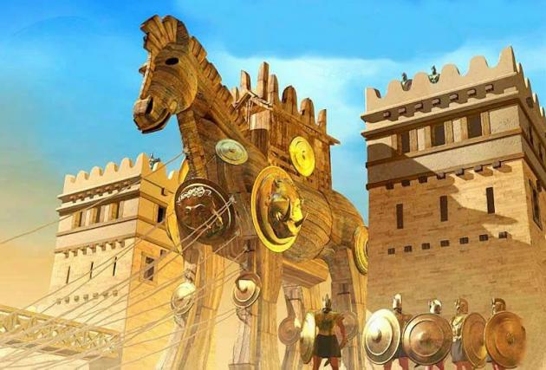
Un impresionante mercado
nostálgico y solidario
Países con elevado nivel de
cultura y conciencia social

Slide 6
LOS GRANDES
CUESTIONAMIENTOS

Slide 7
EL EFECTO PERVERSO
DE LAS REMESAS

Slide 8
Las autoridades no deberían otorgar ventajas
y tratamientos preferenciales a los mexicanos
en el exterior que no estén dispuestos a extender
a los emprendedores locales

Slide 9
Los binacionales están más dispuestos
y en mejores condiciones de colocar
recursos en posición de riesgo,
con un propósito particular de negocio
Los binacionales pueden constituirse,
además, en un aliado estratégico para
acceder a los nichos de mercado exclusivo
en sus lugares de residencia

Slide 10
Una decisión
de los
productores
¿Qué producir?

Slide 11
La disponibilidad de recursos no basta
y puede ser contraproducente

Slide 12
¿Qué producir?
debe ser una decisión efectiva y auténtica
de la comunidad productiva

Slide 15
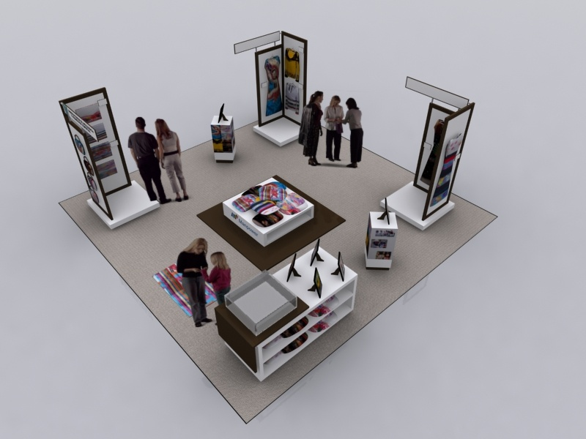
observatorios
Sondeo de mercado
Identificación de nichos
Vinculación con consumidores
Reacción motivacional
Retroalimentación

Slide 16
Unidades de Promoción Comercial
Respaldo
voluntario
Enfoque de
negocio

Slide 17
Fondos de Promoción Comercial
Investigación de mercado
Publicidad y promoción comercial
Asistencia técnica
Muestras, diseños & prototipos
Ferias y exposiciones

Slide 18
Equipos de Promoción Comercial
por Condado, Club, Ciudad, ...

Slide 19
Red de Boutiques y
Galerías de Arte Popular Mexicano
Connacionales
en el exterior
COINVERSIÓN
(joint venture)
S.C.G.E.
S.C. P.

Slide 20

DREAMERS

Slide 21
Taller sobre la participación
de los connacionales en el exterior
en el desarrollo equitativo de México
Mario López Espinosa

